Slide 1
Jev 模型原理和架构猜测
原理与架构推测 · 准确度约 80%
TypeSafe AI · System One · RLCD
Notes:
今天分享爆火的Jev模型的原理和架构猜测。模型没有开源、没有论文，以下内容基于公开资料和实测效果推测，约80%准确度。

Slide 2
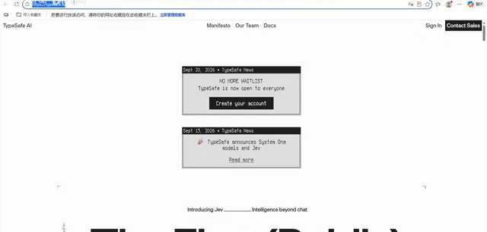
TypeSafe AI 官网：Jev 已开放注册（账号紧张）
官网公告：NO MORE WAITLIST，TypeSafe is now open to everyone；并发布 System One 模型 Jev。模型未开源，仅能在官网注册使用。
Notes:
Jev目前没有开源，要用就上TypeSafe AI官网注册。它已经取消waitlist全面开放，但账号很紧张。官网同时发布了System One模型与Jev。

Slide 3
Agent 的 ReAct 循环：大量算力都花在"决策"上
LLM
(Reason)
决策
Tools / Action
User
Query
LLM Generate
Environment / Result
Response
在这个典型的 Re-Act 循环中，AI 需要不断地做极其基础的判断：
· "这个 CDM 节点是可点击的购买按钮吗？" （true / false）
· "我现在应该调用 Google Search API，还是 Database Query API？" （Choice A or B）
· "用户的这句话包含极端的危险指令吗？" （0-1 连续概率）
Notes:
做Agent是一个ReAct循环：query进大模型，大模型调工具、做决策、输出结果。真正消耗token的是决策——用哪个工具、工具靠不靠谱。AI与人对话场景不多，更多是在做判断。

Slide 4
LLM 是如何做的？——逐 Token 解码
LLM 会在 Decode 阶段一个 Token 接着一个 Token 往外"蹦字"：
[
"decision"
:
"false"
,
"reason"
:
...
Step 1
每次都把 KV Cache
在显存与计算单元间
反复搬运
Step 2
···
Step 3
···
Step 1000
其实只想要一个简单决策，却要生成一堆 Token；每生成一个 Token 都要往返搬运一次数据。
生成 1000 个 tokens，需要进行 1000 次前向传播。
Notes:
现在的大语言模型一个token一个token生成。我只想要一个简单决策，它却要生成括号、decision、冒号等一堆东西。每生成一个token都要把数据搬进显卡缓存再搬出，反复折腾，性能大幅下降。

Slide 5
痛点在于：Prefill 阶段的时间惩罚
LLM 的计算可以分为两个阶段：
· Prefill（预填充阶段）：计算密集型
· Decode（解码阶段）：访存密集型
为了一个 false，却要强迫模型进行几十次 Decode 循环；每次循环都要把庞大的 KV Cache 从显存搬到计算单元。
不仅慢，而且极大地挤占了并发吞吐量（Throughput）。
主算力卡 L2 容量
HBM
KV 数据
L2 Cache
100 次前向往返搬运
A100 40G：L2 = 40MB
H100 80G：L2 = 50MB
H200：L2 = 60MB
Notes:
LLM计算分Prefill预填充（计算密集）和Decode解码（访存密集）。为了输出一个false要做几十次Decode循环，每次都把庞大KV Cache从HBM显存搬到L2计算单元，主流算力卡L2只有几十MB。既慢又挤占并发吞吐。

Slide 6
丹尼尔·卡尼曼《思考，快与慢》：人类思维的两个系统
System 1（系统一）：直觉式的、高速的、潜意识的。
比如看到红灯就立刻踩刹车——这是一种极低延迟的神经反射，不需要消耗太多脑力。
System 2（系统二）：深思熟虑的、缓慢的、逻辑推演的。
比如解一道微积分题，或者构思一封复杂的商业邮件。
TypeSafe AI 创始人 Diogo Almeida 指出：现在的 GPT 系列、Claude 系列，甚至开源的 Llama 系列，
全都是典型的 System 2——被训练来做长文本逻辑链推理（Chain of Thought）、复杂创作与反复斟酌的对话。
但是大量的需求，其实很简单，就是做判断。
Notes:
作者受卡尼曼《思考快与慢》启发：人脑分System 1直觉高速潜意识（看到红灯踩刹车）和System 2深度思考（解微积分）。现在所有开源大模型全是System 2，拿爱因斯坦去踩红灯也要动很大脑，完全没必要。

Slide 7
AI 缺少了一个属于自己的 System 1！
直觉式 · 快速式 · 只负责执行高频轻量的结构化判定
在真实的软件工程和 Agent 循环中，95% 的判断是高频的、低复杂度的"红绿灯判断"：
· 该不该重试？
· 是否触发安全告警？
· 分类是 A 还是 B？
Notes:
TypeSafe AI创始人想做一个AI自己的System 1：直觉式、快速式，只回答是或否、A还是B，不输出文本。真实工程和Agent循环里95%是高频低复杂度的红绿灯判断，比如该不该重试、是否触发告警、分类A还是B。

Slide 8
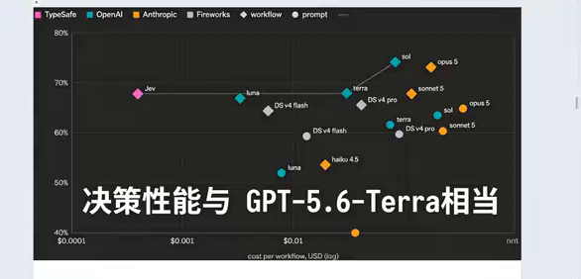
Notes:
这是Jev与各家模型在决策任务上的性能与成本对比。Jev的决策性能与GPT-5.6-Terra相当，但单次工作流成本（横轴）远低于GPT系列，便宜数百倍。

Slide 9
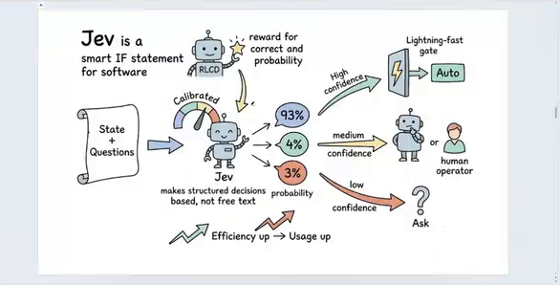
Notes:
这张图概括了Jev：它是给软件用的智能IF语句，而不是对话模型。输入State加Questions，经RLCD校准后输出带概率的结构化决策，而不是自由文本。高置信度自动执行Auto，中等置信度交给人或operator，低置信度再追问Ask。效率提升、用量下降。

Slide 10
Jev 的极致输入与多头输出（Multi-Head Output）设计
输入：任务（prompt）+ 特定 Schema 约束
输出：多头决策
为追求速度，Jev 舍弃文本生成，只保留三种输出：
hidden state
choice：在给定的枚举列表中完成多选一路由。
score：在有序离散区间内打分（如 0 到 10 的数值评分）。
noul：输出二值布尔概率（true、false）。
Transformer
prompt
schema
Notes:
Jev输入是任务prompt加上特定Schema约束，骨干可以是任意Transformer基座，如DeepSeek、千问，并不从零训练。它不逐token解码，而是取最后一个隐状态，通过分类头直接输出choice多选一、score打分、noul布尔三类结果。

Slide 11
输出① choice：在枚举列表中完成多选一路由
import { experimental_evaluate } from 'ar';
const contextText = '系统错误导致我账户被多扣了五千块钱！我给你们最后24小时，不退款马上去法院见！';
const result = await evaluate({
model: 'typesafe-ai/jev',
state: { contextText }, // 这里填入上面的上下文文本
questions: [
{
type: 'choice',
instructions: '将客户工单分类到最合适的处理部门。',
choices: [
{ value: 'billing_issue', description: '账单、扣款、退款、资金纠纷相关问题。' },
{ value: 'technical_support', description: '系统故障、Bug、功能异常等技术问题。' },
{ value: 'legal_risk', description: '涉及诉讼律师函、明确威胁法律行动的投诉。' },
{ value: 'general_inquiry', description: '一般性咨询、建议或无法归类的其他问题。' },
],
},
],
});
=> { legal_risk: 0.9 }
Notes:
choice示例：用户投诉被多扣五千、威胁24小时不退款就法院见。Schema里给出四个处理部门和判定标准，模型不生成文本，直接输出它认为最合适的类别legal_risk及概率0.9。类别可以任意动态增减，无需重新训练。

Slide 12
输出② score：在有序离散区间内打分
const result = await evaluate({
model: 'typesafe-ai/jev',
state: { contextText },
questions: [
{
type: 'score',
instructions: '按资金损失、情绪激烈程度和威胁法律行动的程度，对工单做 1-5 分严重性评估。',
scores: [
{ score: 1, label: '轻微', description: '轻微不满，涉及极小金额或仅要求解释。' },
{ score: 2, label: '轻度', description: '明确投诉，涉及一定金额损失，情绪较激动。' },
{ score: 3, label: '中度', description: '较大金额损失，多次沟通未果，要求立即解决。' },
{ score: 4, label: '严重', description: '重大资金损失（数千元以上），用户强烈不满。' },
{ score: 5, label: '危急', description: '巨额损失、情绪失控，明确威胁起诉/法院见或媒体曝光。' },
],
},
],
});
=> 得分 4.3 分（各档概率加权求和）
Notes:
score示例：把1到5分各档的打分标准一并传给模型，它返回一个分数，比如4.3分，业务再据此做下一步决策。注意choice的选项彼此独立，像分部门；score的各档是同一维度的不同程度，像打绩效。

Slide 13
输出③ noul：输出二值布尔概率（true / false）
const result = await evaluate({
model: 'typesafe-ai/jev',
state: { contextText },
questions: [
{
type: 'noul',
name: 'is_urgent_legal_threat',
instructions: '判断用户是否遭受了资金损失，并且明确威胁采取法律行动的投诉。',
},
],
});
=> true 0.9
false 0.1
隐状态过一个二分类头 + sigmoid，
直接给出 true / false 及概率。
Notes:
noul就是布尔判断：隐状态经过一个二分类分类头和sigmoid函数，直接输出true或false及概率，比如true 0.9、false 0.1。适用于任何只需要是或否的决策场景。

Slide 14
实现原理（猜测）· choice：cosine 相似度 + softmax
选项 embedding（可动态增减）
· billing_issue
· technical_support
· legal_risk
· general_inquiry
embedding1
embedding2
cosine
embedding3
hidden state
embedding4
P1 = 0.80
score1
P2 = 0.10
score2
softmax
P1 : 0.8
P3 = 0.07
score3
score4
P4 = 0.03
Notes:
choice实现猜测：取最后一个隐状态，与每个选项的embedding做cosine相似度得到score，再过softmax归一化成概率。选项可随时增减，不用重新训练。本例legal_risk概率0.8最高，直接输出P1:0.8。

Slide 15
实现原理（猜测）· score：各档概率加权求和
有序打分档位（同一维度）
1 轻微 2 轻度 3 中度
4 严重 5 危急
每档对应一个 embedding
embedding1
embedding2
cosine
embedding3
hidden state
embedding4
P1 (1分)
score1
P2 (2分)
加权求和
Σ(概率 × 分数)
score2
softmax
P3 (3分)
score3
score4
P4 (4分)
= 3.7
Notes:
score与choice前半段一样得到各档概率，区别在最后：不是取最大概率档，而是把每档概率乘以对应分数做加权求和，得到一个连续分数，比如3.7分。

Slide 16
实现原理（猜测）· noul：二分类头 + sigmoid
sigmoid
hidden state
二分类头
linear head
得分 (0 - 1)
隐状态过一个二分类头，经 sigmoid 输出 0-1 的概率。
超过业务阈值即判 true，否则为 false。
最终输出：true（0.9）
true 0.9
false 0.1
Notes:
noul最简单：隐状态接一个二分类分类头，过sigmoid得到0到1的分数，比如true 0.9、false 0.1，超过阈值判true。不需要生成任何token。

Slide 17
RLCD：一种强化学习的打分标志
让模型学会"自我评价"——把输出概率校准到与真实正确率一致
Jev 不追求回答"像不像人"，而是追求"判断准不准、置信度可不可信"。
（RLCD 为 UP 主基于公开资料与实测的推测，模型未开源、无论文）
Notes:
Jev用RLCD这种强化学习的打分方法（UP主推测，口播也称简化版RCLR/RCD），核心不是让模型回答更像人，而是做置信度校准，让它输出的概率等于真实正确率，学会自我评价。

Slide 18
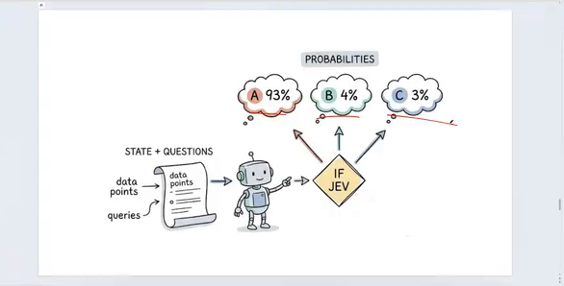
Notes:
Jev像一个智能IF语句：输入STATE和QUESTIONS，内部IF JEV给出各分支概率，例如A分支93%、B分支4%、C分支3%。它输出的是结构化判断和概率，而不是一段文本，软件可直接消费。

Slide 19
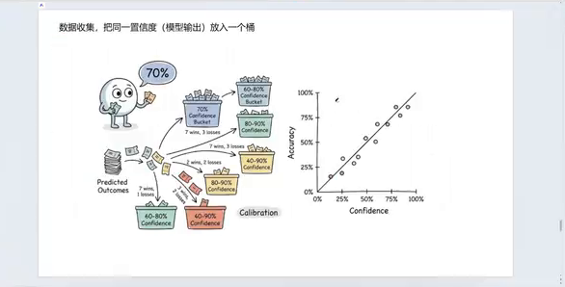
Notes:
RLCD训练时收集大量样本，按模型自报置信度分桶（如0-0.1、0.1-0.2……0.9-1），统计每桶的真实准确率，画成校准曲线。理想情况准确率与置信度一致，点落在对角线上；模型据此被校准到有"自知之明"。

Slide 20
关键：要的不是"分类准"，而是"自我评价准"
数字示例：置信度 vs 真实准确率
100 张图都判为"狗"，自报置信度 0.25：
· 实际只有 30 张是狗 → 真实率 0.30
· 恰好 25 张是狗 → 自我评价准
80 张图判为"狗"，自报置信度 0.70：
· 实际约 56 张（0.70）→ 自我评价准
分类可以错，但每次"有多大把握"必须说准。
两个不同的目标
分类准 = 考试分数考得高
自我评价准 = 估分估得准（有"自知之明"）
校准目标
让"自报置信度" ≈ "真实准确率"
即校准点落在对角线上。
RLCD 训练的，正是这种"自我评价 / 置信度校准"能力
Notes:
分类准和自我评价准是两回事：分类准是考试考得高，自我评价准是估分估得准。Jev要的是后者——哪怕分类错了，它说"我只有25%把握"也得和真实正确率25%对齐，这样业务才知道何时该信、何时该转人工。

Slide 21
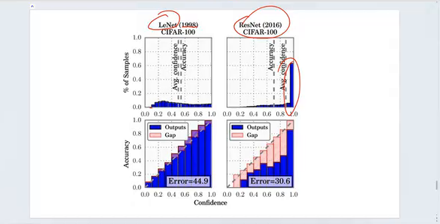
CIFAR-100 校准误差：LeNet（1998）44.9% → ResNet（2016）30.6%；越现代、校准越好的模型，置信度才越可用。
Notes:
以CIFAR-100为例，1998年的LeNet校准误差44.9%，2016年的ResNet降到30.6%。模型越现代，预测置信度越接近真实正确率，自我评价越准。Jev把这种校准能力作为专门训练目标。

Slide 22
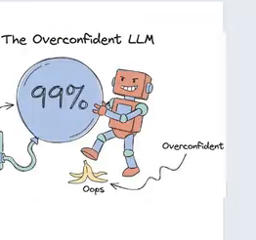

为什么 LLM 会过度自信？
主流 LLM 的概率往往严重失真，普遍表现为过度自信，原因大概有三：
1. 预训练目标
预训练只让"下一个 Token"出现的概率最大，不对当前业务判断的正确率负责。
2. 泛化差距（OOD）
海量预训练得到的概率先验，无法直接迁移到没见过的分布外新问题上，难以准确自我评价。
3. 后训练偏差（RLHF）
奖励函数只看"答案对不对"，只要答案符合预期就提高概率，置信度容易沦为"奖励投机"。
The Overconfident LLM
动辄给出 99% 的把握，却常常答错
Notes:
主流大模型概率失真、过度自信，三个原因：预训练目标只最大化下一token概率，不为业务判断正确率负责；泛化差距，预训练先验无法迁移到OOD新问题；后训练RLHF只奖励答案对错，模型学会用高置信度套取奖励。Jev的RLCD正是为纠正这一点而生。

